Slide 1
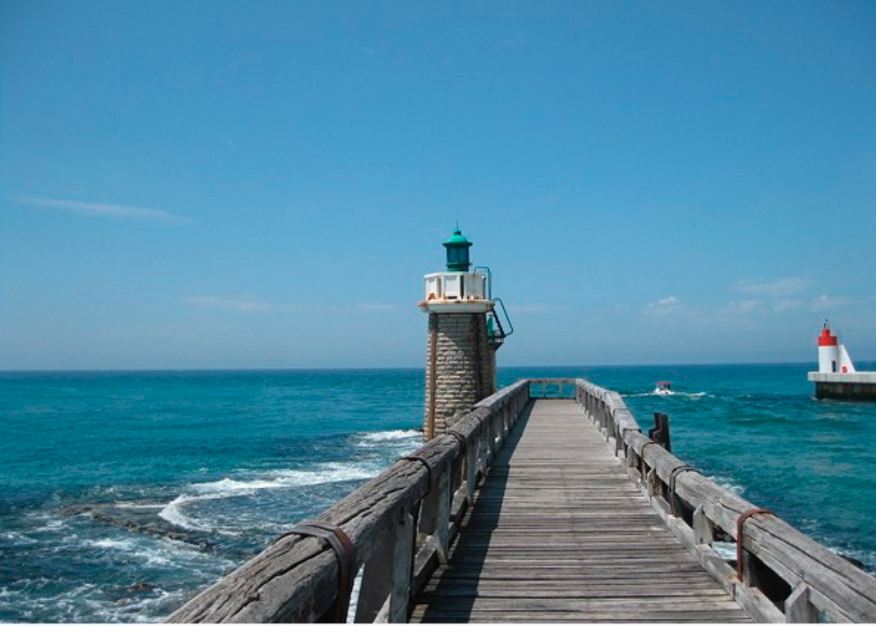
COMITE QUARTIER 1 LE PORT CAPBRETON

Slide 2
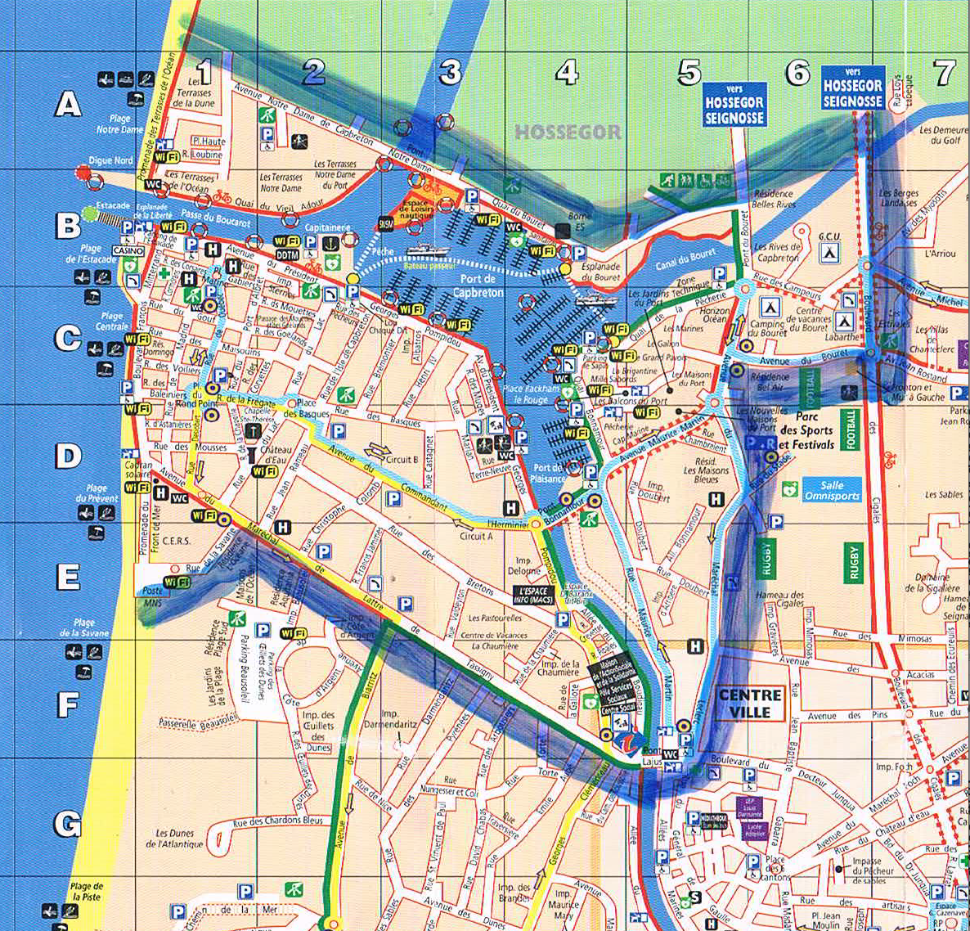

Slide 3
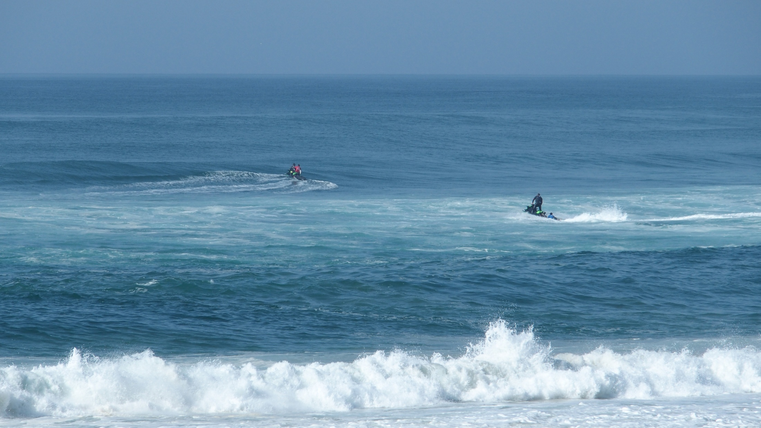
Réunion Municipalité – Comité de Quartier Le Port
Présentation membres du Comité de Quartier
Approche de travail
Choix et structuration des thèmes de travail
Fonctionnement et interactions avec la Municipalité
Prochaines étapes, réflexions et actions à mener
Le littoral et le trait de côte

Slide 4
Présentation des membres du Conseil de Quartier Le Port
Mesdames
Antol Christine
Condomine Marie
Duclos Geneviève
Lapenu-Escoubas Jacqueline
Lemaire Chantal
Middelton-Morre Esther
Prat Christiane
Ragon Jessica - Co-présidente du Comité
Verhee Dominique
Messieurs
- Cabridens Didier
Capdevielle Grégory
Castex François
Côme Jean-Yves
Dauvin René
Dussaussois Bernard
Felus Loïc
Hill James
Louillat Jean-Pierre
Schneider Jacques
Willaert Lionel – Président du Comité

Slide 5
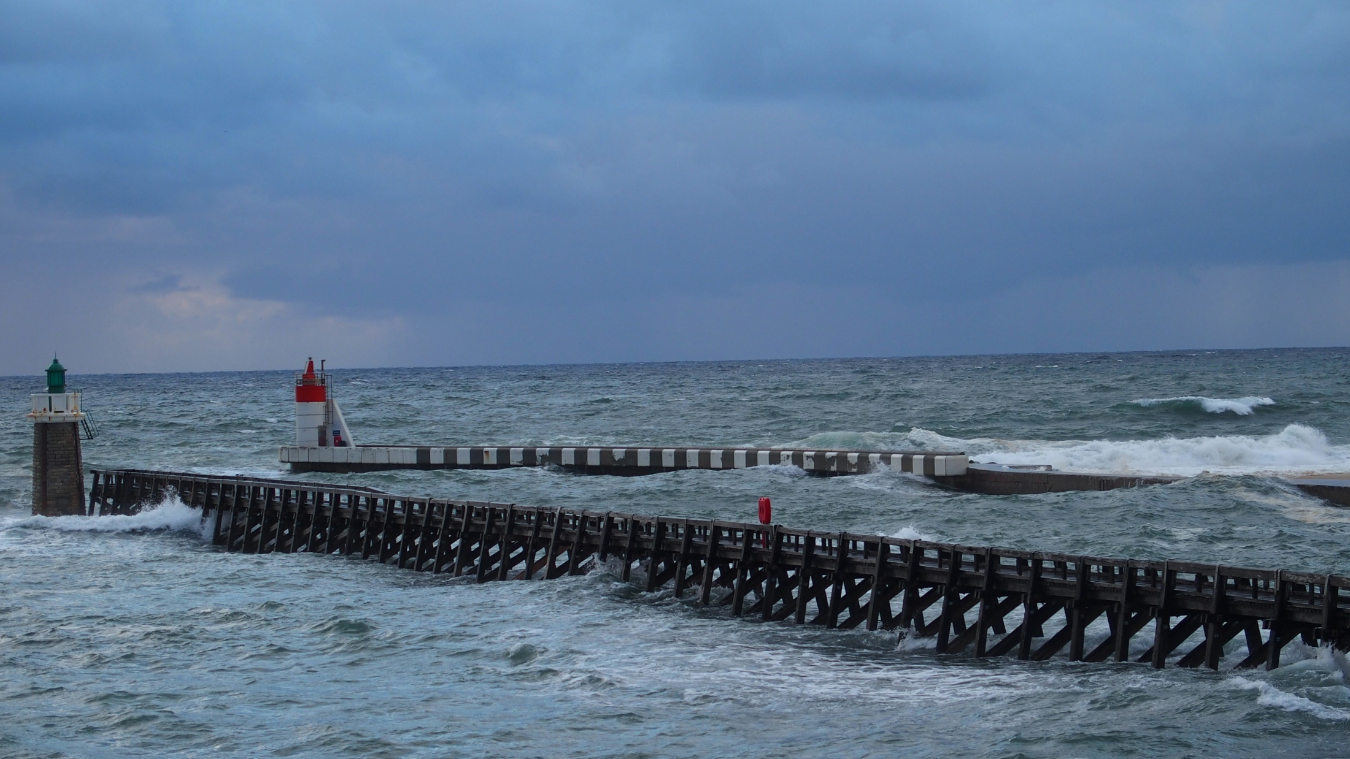
Approche et méthodologie de travail
Partage de l’information entre membres du Conseil
Privilégier l’expression de toutes et tous
Établir les règles de courtoisie et d’écoute
Transparence des débats et des prises de position
Priorités gérées par sous-groupes (ex. Bonamour)

Slide 6
Choix et structuration des thèmes
Quels sont les enjeux du Comité ?
Processus de priorisation
Résultats de l’enquête
Les choix et priorités du Comité à court et moyen terme

Slide 7
PRIORISATION DES THEMES DE REFLEXION ET D'ACTION PAR LE COMITE DE QUARTIER
0-1-3 Circulation | 48 | 1
1-3-2 Mauvaise délimitation entre piétons et vélos | 56 | 1
11-3-1 Aménagement des trottoirs | 47 | 1
11-3-2 pistes cyclables à développer | 46 | 1
1-2-4 Etat de la voirie des quartiers au regard du bord de mer | 48 | 1
1-2-6 Entretien des trottoirs et pistes cyclables | 45 | 1
1-3-6 Vitesse excessive | 46 | 2
1-3-4 problème de stationnement en période estivale | 45 | 3
1-3-3 Stationnements insuffisants | 43 | 3
1-3-7 stationnement gros véhicules | 43 | 3
1-3-9 croisements dangereux | 43 | 3
11-3-5 transports en commun | 41 | 4
4-1-1 informations horaires bus et accès | 43 | 4
1-1-1 Gestion des ordures | 45 | 5
1-4-4 la sécurité sur les quais en période de grande affluence | 42 | 6
1-5-1 Haut débit | 43 | 7
2-1-2 gestion des arbres | 49 | 8
2-1-1 espaces verts trop rares | 43 | 8
12-1-2 PLU: imposer des contraintes de boisement | 42 | 8
3-1-3 arborer les rues | 46 | 8
13-1-7 front de mer mise en valeur de la promenade | 51 | 8
13-1-5 protection des arbres significatifs | 40 | 8
13-1-3 enfouissement des lignes aériennes | 44 | 9
12-1-4 quel type de bâtiment? Quelle hauteur? | 45 | 10
12-1-3 PLU: choix architecturaux | 43 | 10

Slide 8
CADRE DE VIE
1. La mauvaise délimitation entre piétons et vélos, l’aménagement des trottoirs, les pistes cyclables etc … ).
Ce groupe a été dénommé CIRCULATION DOUCE.
Avant d’étudier des solutions, nous présenterons à la prochaine réunion avec la mairie nos constats et les questions :
existe-t-il des projets, un budget ?
- qu’est-ce qui est prévu comme transport en commun pour décourager l’utilisation de la voiture … ?
- de nouvelles pistes cyclables, rénovations des trottoirs, problème des cartes de stationnement pour résidents, etc …

Slide 9
CADRE DE VIE
2. VITESSE EXCESSIVE
Les rues les plus exposées :
Avenue de Lattre de Tassigny, Commandant l’Herminier, Pompidou.
Qu’est-ce qui est prévu pour empêcher les courses de voitures et de motos ?
En général, quelles actions : délimitation, radars, gendarme couché, rétrécissement de la rue, etc … ?

Slide 10
CADRE DE VIE
3. LE STATIONNEMENT
Pour gagner des places de stationnement pourquoi, ne pas borner dans des petites rues annexes ?
Le problème des voitures de + de 1.90 M qui passent la nuit dans les petites rues.
Les croisements dangereux comme celui entre la rue Castagnet et la rue de l’Herminier qui, parce qu’on a offert des stationnements à côté du stop, n ‘offre aucune vision de la circulation.
Les commerçants qui occupent les trottoirs : demander la règle d’attribution de l’espace public.

Slide 11
CADRE DE VIE
4. TRANSPORT EN COMMUN
Les horaires sont difficilement lisibles et l’accès à ces horaires peu ou pas judicieux
5. GESTION DES ORDURES
Les bennes de certaines rues ne sont jamais nettoyées (rue de la Chaumière par exemple). Quelque fois il n’y a pas assez de bennes, comme par exemple rue l’Herminier où la seule benne déborde régulièrement. Revoir les fréquences de passage,

Slide 12
CADRE DE VIE
6. LA SECURITE
Principalement le long des quais près de la capitainerie qui ne bénéficient d’aucune protection alors que le trottoir est déjà très étroit.
7. LE HAUT DEBIT
Où en est-on, comment fait-on le choix de son installation ?

Slide 13
ENVIRONNEMENT
1. GESTION DES ARBRES (sous le n°8)
Revégétalisation normalement obligatoire mais non assurée quand un arbre est abattu et contrôle de celle-ci.
L’aménagement du port.
Les arbres dont les racines affluent sur les trottoirs et les déforment.
Le front de mer, le classement de certains arbres remarquables et en général, l’incitation à conserver, étendre et entretenir notre patrimoine vert.

Slide 14
ENVIRONNEMENT
2. ENFOUISSEMENT DES LIGNES AERIENNES (sous le n°9) Est-ce prévu, où, quand ?
3. PLU et budget : aspects de gestion administrative du quartier / de la ville (sous le n°10)
Certaines thématiques évoquées dans nos priorités peuvent avoir des impacts soit sur le PLU ou sur le budget de la ville. Comment peut-on concevoir la contribution du Comité de quartier à la construction à la fois du budget annuel de la ville et des futures révisions du PLU ?
Le choix du type de bâtiments, leur hauteur, la conservation, les affectations budgétaires, etc …

Slide 15
Fonctionnement et interaction avec la Municipalité
Sujets considérés comme prioritaires lors de la réunion du Comité du 9 janvier 2018 :
Cadre de vie (circulations douces, vitesses excessives, stationnement, transports en commun, gestion des ordures, sécurité, haut débit Internet).
Environnement (gestion des arbres, enfouissement des lignes aériennes, PLU et budget, aspects de gestion administrative de la ville et des quartiers, projet Bonamour).
En attente des réponses au questionnaire transmis au Directeur Général des Services de la ville pour la réunion du 27/11/2017

Slide 16
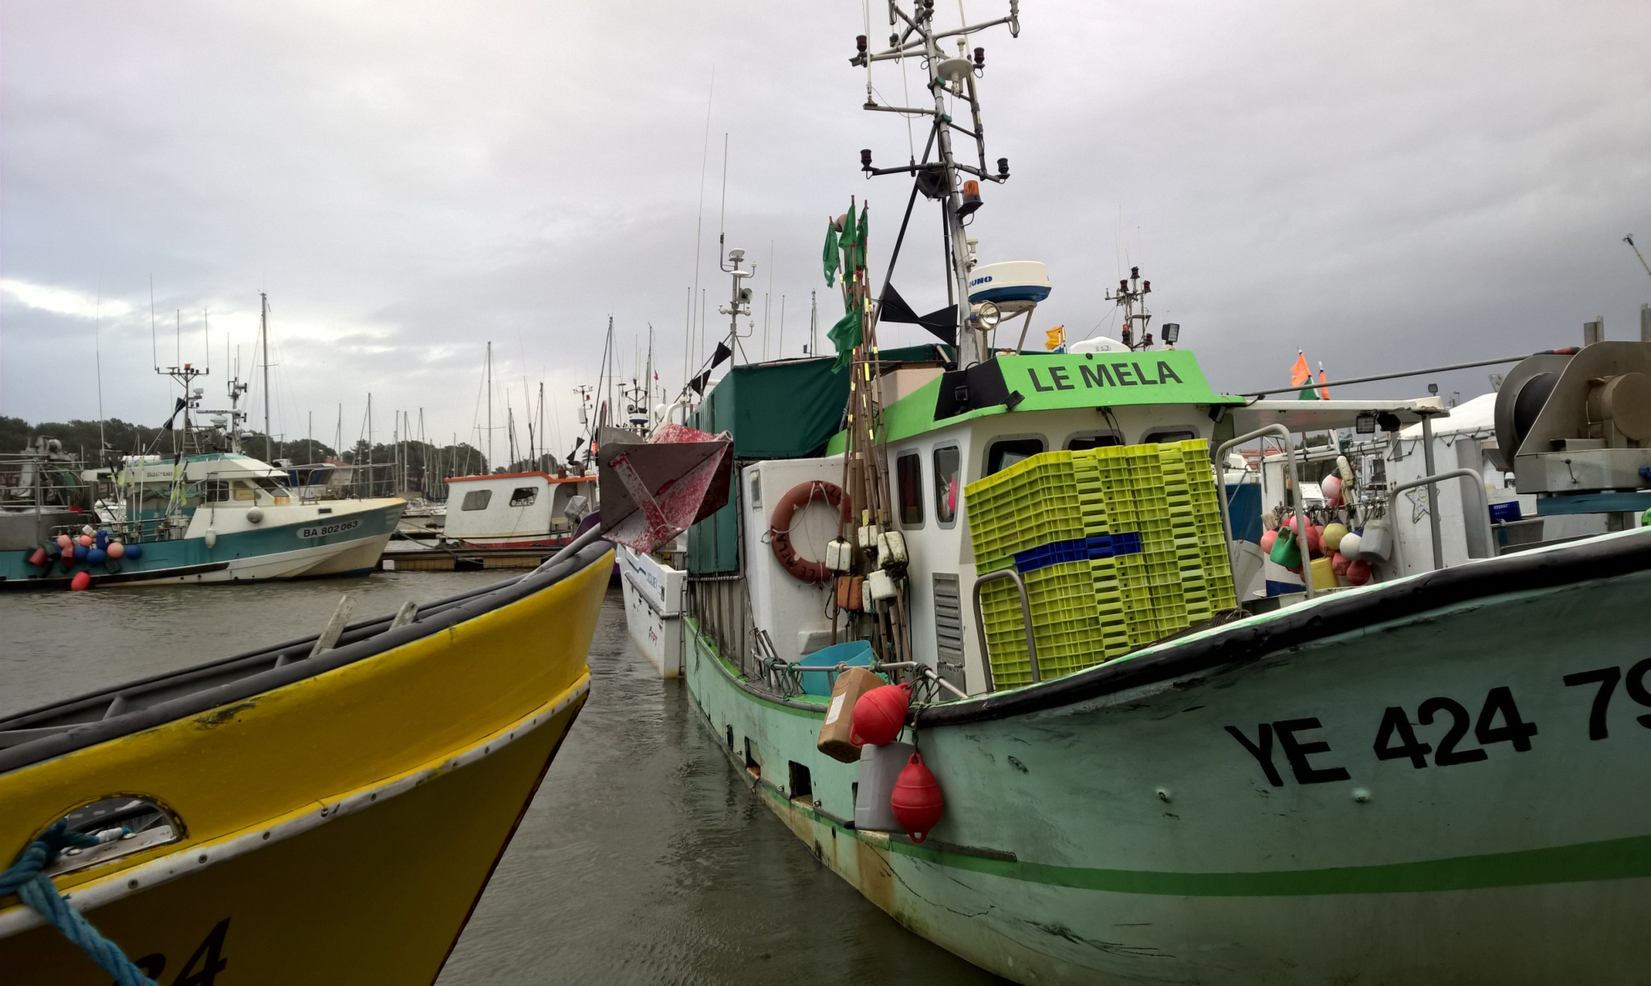
Prochaines étapes, réflexions et actions à mener
Problèmes sur réseau routier de Capbreton (lieux accidentogènes avec pas ou peu de visibilité, écoulement des eaux pluviales insuffisant sur les chaussées, taille arbres et haies, etc …)
Réflexions à mener sur les ventes de biens susceptibles de préemptions par la municipalité
Après réponses des représentants municipaux, priorisation des thèmes à débattre et arrêter à la prochaine réunion du Conseil du 20 février 2018
Notes:
Lieux accidentogènes( pas de visibilité).
-Rue VALDEYRON / Avenue Maréchal de lattre de TASSIGNY
-Rue des BRETONS/ Avenue G. POMPIDOU
-Rue CASTAGNET / Avenue du Ct L'HERMINIER
-Rue des BRETONS / Rue Christophe COLOMB
Ecoulement des eaux pluviales insuffisant sur la chaussée.
-Rue des BRETONS au niveau du N° 16
-Croisement Rue des BRETONS / Rue Christophe COLOMB
-Avenue de lattre de TASSIGNY au niveau du N° 56
-Avenue du Ct L'HERMINIER façe à l'entrée de la résidence
Taille Arbres et Haies.
-Avenue Françis JAMMES N° 1 ( Pin sur trottoir)
-Avenue G. POMPIDOU N° 25 sur Allée ( Pins à tailler)
-Rue des BRETONS N° 17 ( pin à tailler)
-Rue de l'ISLE de CAPBRETON N°13 ( haie à tailler)
-Rue des BRETONS N°3 ( haie à tailler)
Possibilité de stationnement sur trottoir sans gêne pour les piétons et automobilistes.
-Rue des BRETONS
-Rue VALDEYRON
-Rue des BASQUES
-Rue CASTAGNET

Slide 17
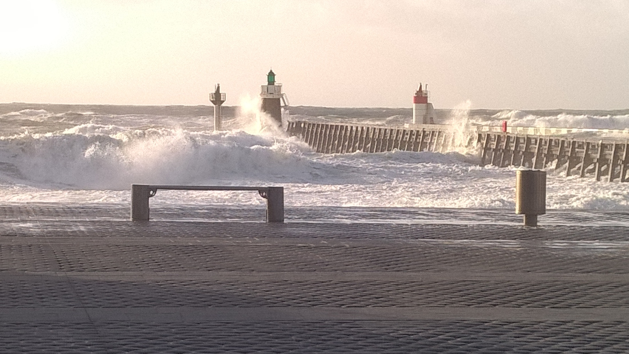
LITTORAL ET TRAIT DE CÔTE
Le sujet a une dimension globale intégrant des dimensions très locales avec des conséquences futures sur la vie au quotidien. Ces conséquences sont complexes a appréhender car elles s'inscrivent sur une longue période de temps mais sont susceptibles de se traduire de façon trés concrète sur le quartier.
Exemple : augmentation de la fréquence des vagues de submersion et arbitrages de traitement du problème qui ne peut être fait que par les décideurs au sens large (scientifiques, administrations ....) :
Quel rôle veut/doit jouer le comité de Quartier sur un sujet de ce type ou au travers de quel canal le comité quartier devrait prendre part aux discussions/arbitrages proposés ?

Slide 18
LITTORAL ET TRAIT DE CÔTE
Des points avant d'orienter l'action (entre autres)
Comprendre le sujet, ses dimensions, les arbitrages techniques et budgétaires
Identifier les parties prenantes impliquées (administrations, politiques, scientifiques, associations,…) et leur rôle
Les enjeux d'arbitrage pour le Comite Quartier
Expression du point de vue du Quartier sur les enquêtes publiques
Liaison avec les autres comités quartier directement concernés en protection dunaire
Définir le Rôle du comité de Quartier Le Port en lien avec les autres sujets environnement?
Les conséquences prévisionnelles sur le quartier et les arbitrages que cela peut induire comme : inscription des impacts des orientations prises sur le sujet Littoral dans le PLUI par exemple (By-pass, dragage lac d'Hossegor et autres)

